Slide 1
Um Estudo Astrométrico e Fotométrico do Sistema Solar Exterior
Altair Ramos Gomes Júnior
Orientador: Marcelo Assafin

Slide 2

Conteúdo
Introdução
Astrometria
Ocultações Estelares
Centauros e TNOs
Ceres
Satélites Irregulares
Netuno e Tritão
Conclusão
Perspectivas

Slide 3
Introdução
Objetos do Sistema Solar Externo:
  Planetas Gigantes Gelados;
  Planetas-Anões (Plutão, Eris, …, Ceres*);
  TNOs;
  Centauros;
  Satélites Naturais Irregulares*;
  Cometas.
  * Objetos peculiares
Remanescentes do Sistema Solar primordial.
Notes:
Cometas dessa região do Sistema Solar
Remanescentes: distância, colisão, baixa temperatura;

Slide 4
Introdução
Acredita-se que tenham sido formados nas partes mais internas do Sistema Solar;
Poucas sondas enviadas para o Sistema Solar Exterior;
Utilização de observações de solo:
  Posições astrométricas para corrigir efemérides;
  Predição e observação de ocultações estelares.
Notes:
Ou telescópios espaciais
Dentre as diversas técnicas como espectroscopia, fotometria...

Slide 5
Técnicas

Slide 6
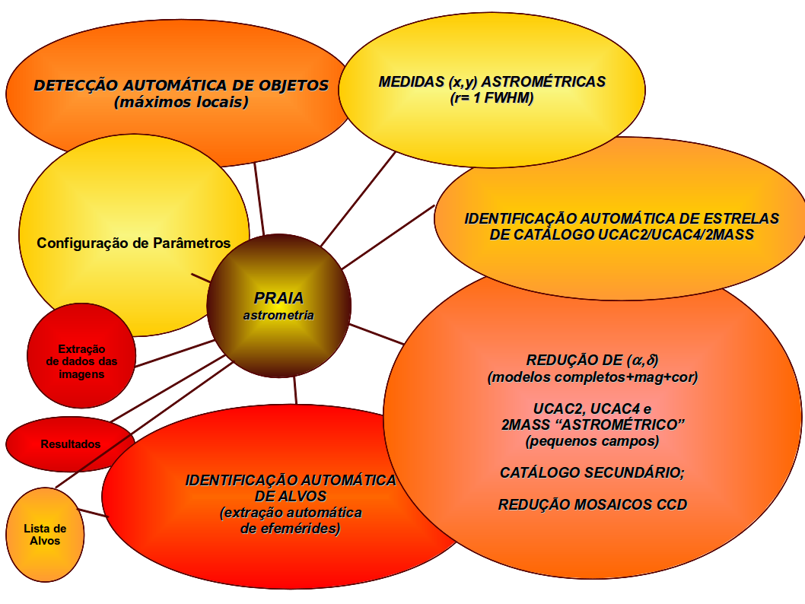
Astrometria
Notes:
Mais detalhes adiante

Slide 7

Ocultações Estelares
Elliot et al, 1979

Slide 8
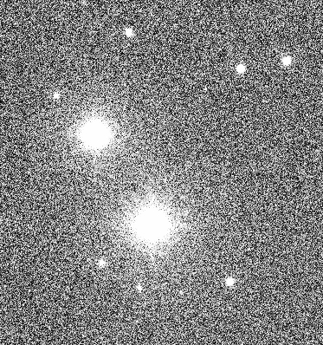
Ocultações Estelares
Fotometria diferencial de abertura com o PRAIA;
anel de contagens de fundo de céu
círculo de contagens
Notes:
Fluxo bruto
Mais detalhes adiante

Slide 9
Estudos

Slide 10
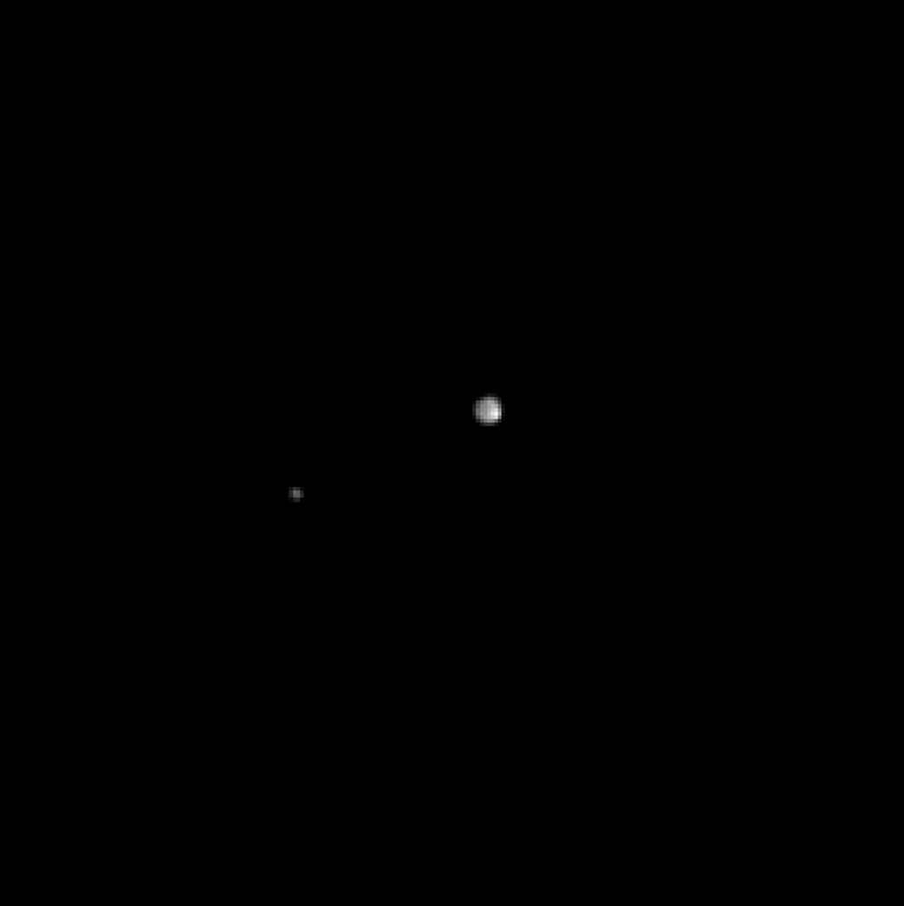
Centauros e TNOs
Plutão-Caronte
Fonte: New Horizons

Slide 11
Centauros e TNOs
Fósseis do Sistema Solar primordial;
Centauros e TNOs possuem origem em comum;
Plutão será o primeiro objeto da classe a ser visitado por sonda, a New Horizons;
Observação de ocultações estelares através de observações de solo.
Notes:
Fósseis: distância, colisão, baixa temperatura

Slide 12
Predição de Ocultações
Observação dos caminhos de TNOs no ESO utilizando a câmera WFI;
Integração numéricas das posições dos TNOs para cálculo de órbita;
Observação da estrela e do TNO para cálculo de offsets;
Objetos muito distantes.
Notes:
Precisamos de predições precisas
UCAC4 não é suficiente
Fazer acompanhamento

Slide 13
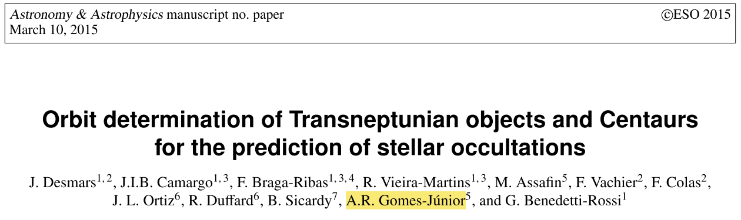
Predição de ocultações
Notes:
NIMA

Slide 14
Ocultações - resultados
Campanha de observações internacional liderada por pesquisadores brasileiros, franceses e espanhóis;
Várias ocultações observadas, muitos do sistema Plutão-Caronte;
Notes:
Utilizando telescópios pequenos (20cm) ou grandes (VLT)

Slide 15
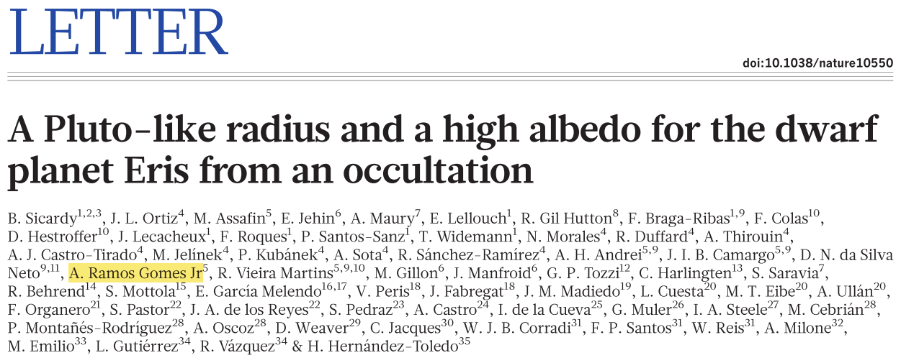
Resultados - Eris

Slide 16
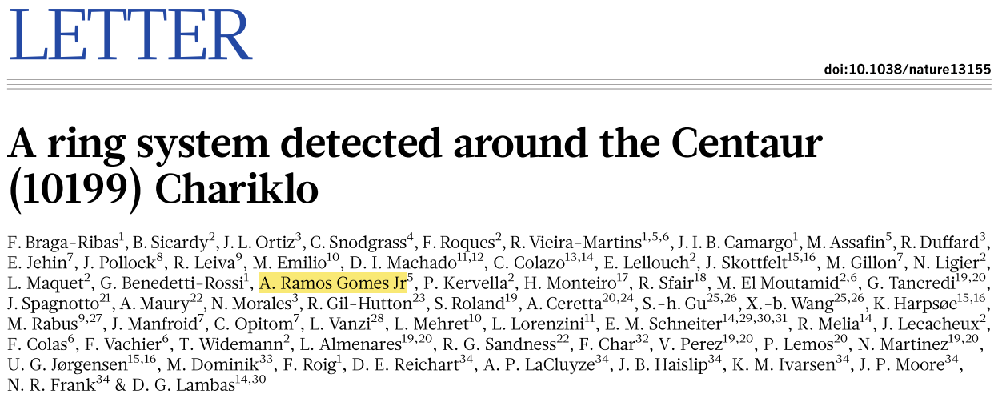
Resultados - Chariklo

Slide 17
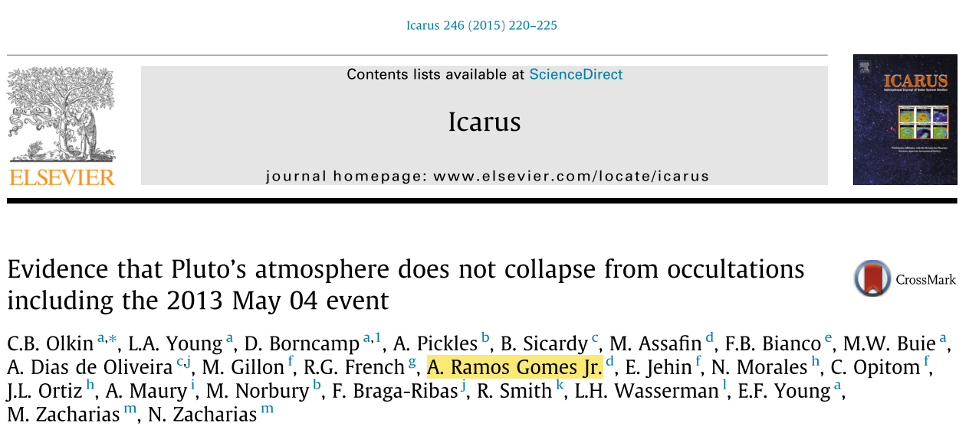
Resultados - Plutão

Slide 18
Outras ocultações
Artigo sobre a atmosfera de Plutão (Dias-Oliveira et al., 2015, submetido);
  Pressão atmosférica na superfície aumentou 6% entre 2012 e 2013.
Ocultação de Chariklo observada na África: determinação do pólo;
Ocultação de 2003VS2 de 07 de Novembro de 2014 no OPD.
Notes:
Chariklo: observações do HST
Minha participação é secundária, mas posso assumir alguma campanha futuramente.

Slide 19
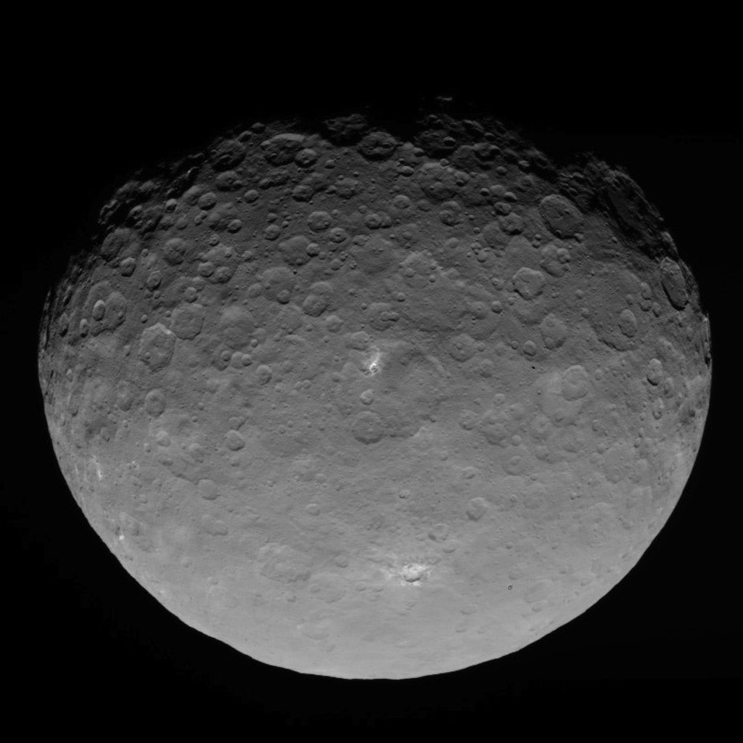
Ceres
Fonte: Dawn

Slide 20
Ceres
É um planeta-anão;
Pode ter origem comum à população dos TNOs (McKinnon, 2012);
Contém um quinto de toda a massa do Cinturão Principal de Asteroides;
5 ocultações por Ceres já foram observadas (1984, 1994, 2 em 2010 e 2013).

Slide 21
Ocultação de 2010
17 - Agosto - 2010
Notes:
Detalhar mapa
Corda negativa também é importante

Slide 22

Ocultação de 2010

Slide 23
Ocultação de 2013
25 - Outubro - 2013

Slide 24
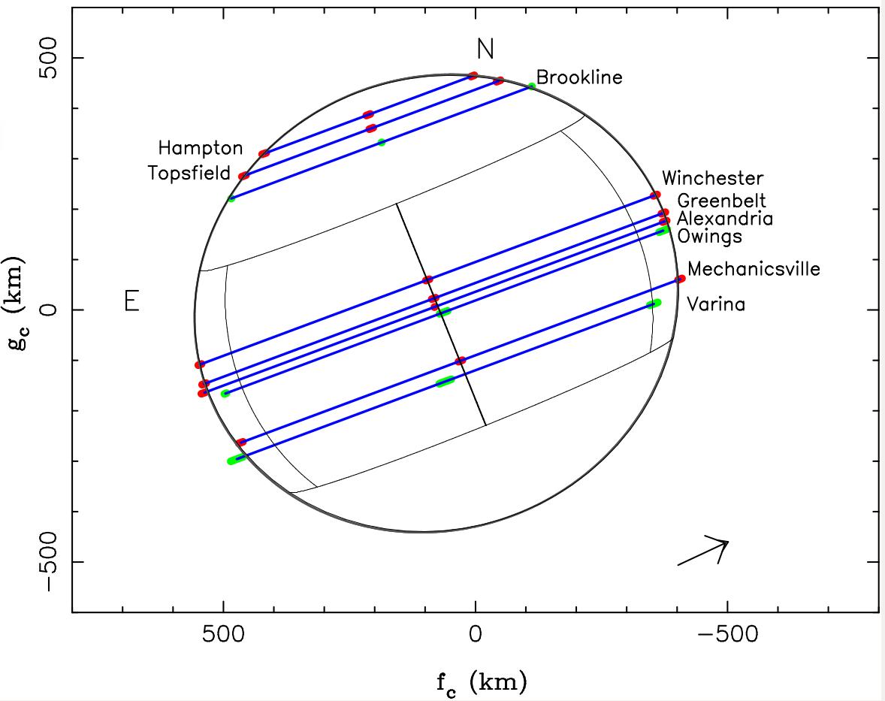
Ocultação de 2013

Slide 25
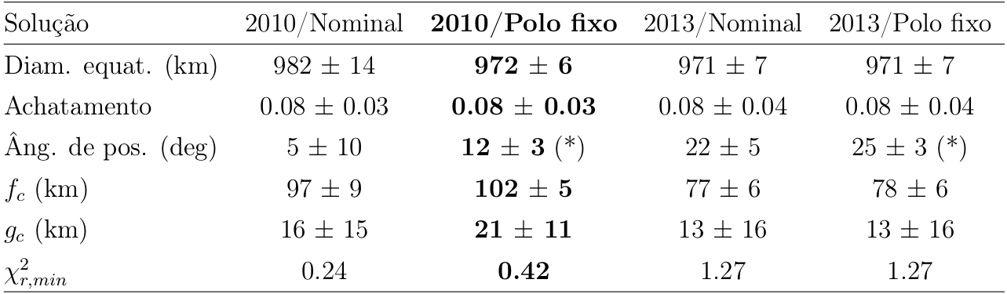
Ceres - Resultados

Slide 26
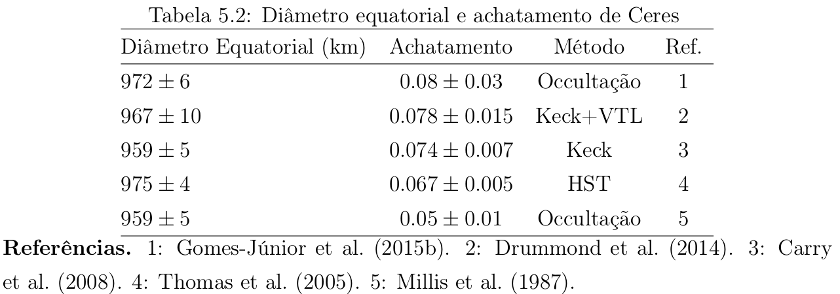
Ceres - Resultados
Sonda Dawn está orbitando Ceres.
Notes:
Dawn pode elucidar sobre a origem de Ceres

Slide 27
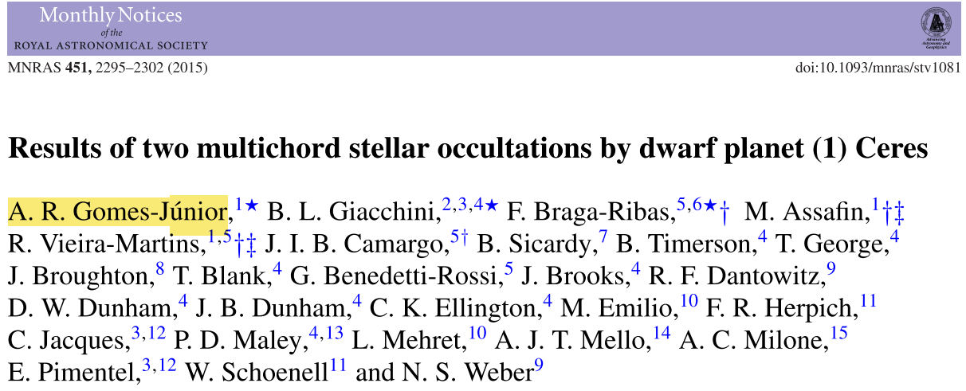
Ceres

Slide 28

Satélites Irregulares
Phoebe
Fonte: Cassini

Slide 29
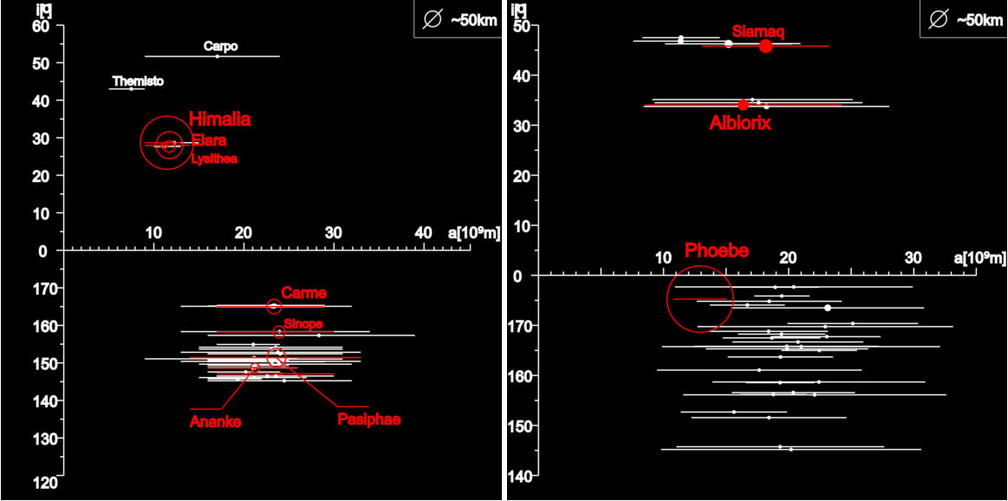
Satélites Irregulares
Satélites de Júpiter
Satélites de Saturno
Notes:
Descrever eixos
Distantes
Excentricidade alta
Inclinação alta
Tamanhos estimados pequenos
Retrógrados
Grupos orbitais
Comparação com os regulares

Slide 30
Satélites Irregulares
Provavelmente capturados pelos planetas gigantes;
Possível origem comum aos TNOs (Jewitt et al., 2006);
Apenas Himalia, Phoebe e Nereida foram observados por sondas;
Estudos mostram que os satélites irregulares tem cores semelhantes a asteroides tipo C, P e D ou a Centauros e TNOs.
Notes:
Nesse contexto pretendiamos apenas melhorar as efemérides, agora queremos fazer ocultações

Slide 31
Astrometria
Observações feitas no OPD, ESO e OHP entre 1992 e 2014;
3 sítios, 5 telescópios, mais de 10 câmeras e mais de 10 filtros;
Mais de 8000 posições identificadas onde 6523 selecionadas como boas posições.

Slide 32
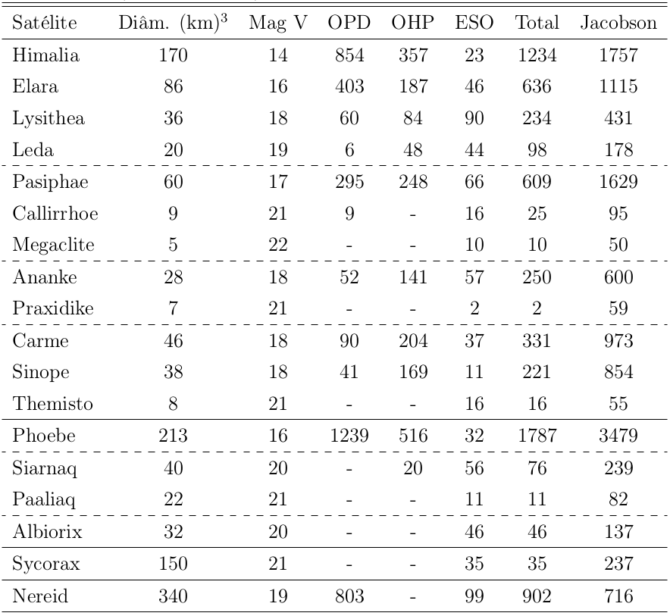
Astrometria

Slide 33
Satélites Irregulares

Slide 34
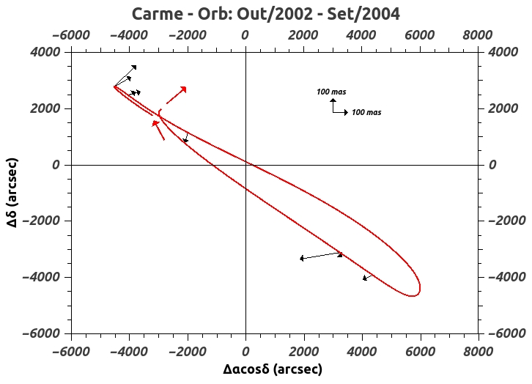
Satélites Irregulares

Slide 35
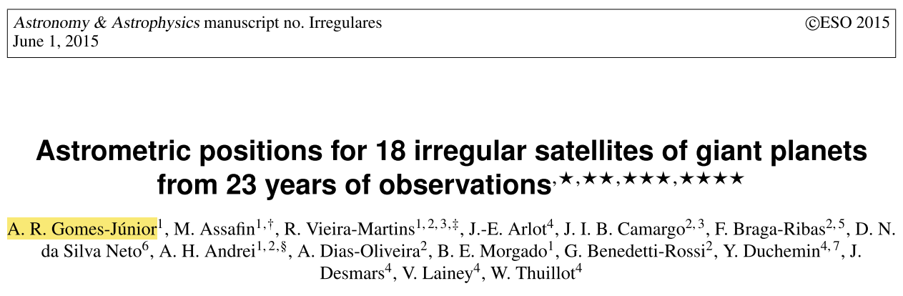
Satélites Irregulares

Slide 36
Ocultações
Predição de ocultações para 7 satélites de Júpiter (Himalia, Elara, Pasiphae, Sinope, Lysithea, Carme, Ananke), Phoebe e Nereida;
Estrelas do catálogo UCAC4 e efemérides do JPL;
588 eventos identificados entre Janeiro de 2015 e Dezembro de 2017.
Notes:
Para Nereida foi utilizado o catálogo WFI
Após meados de 2016 teremos o catálogo GAIA

Slide 37
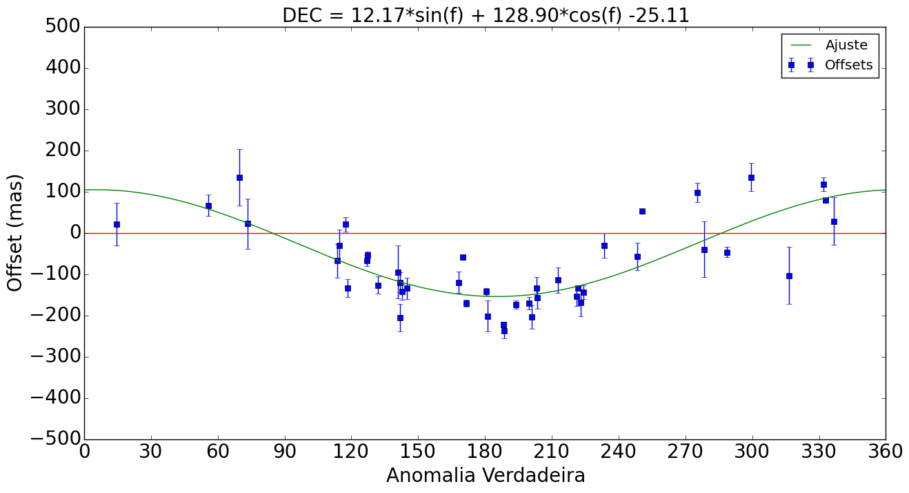
Teste - ajuste

Slide 38
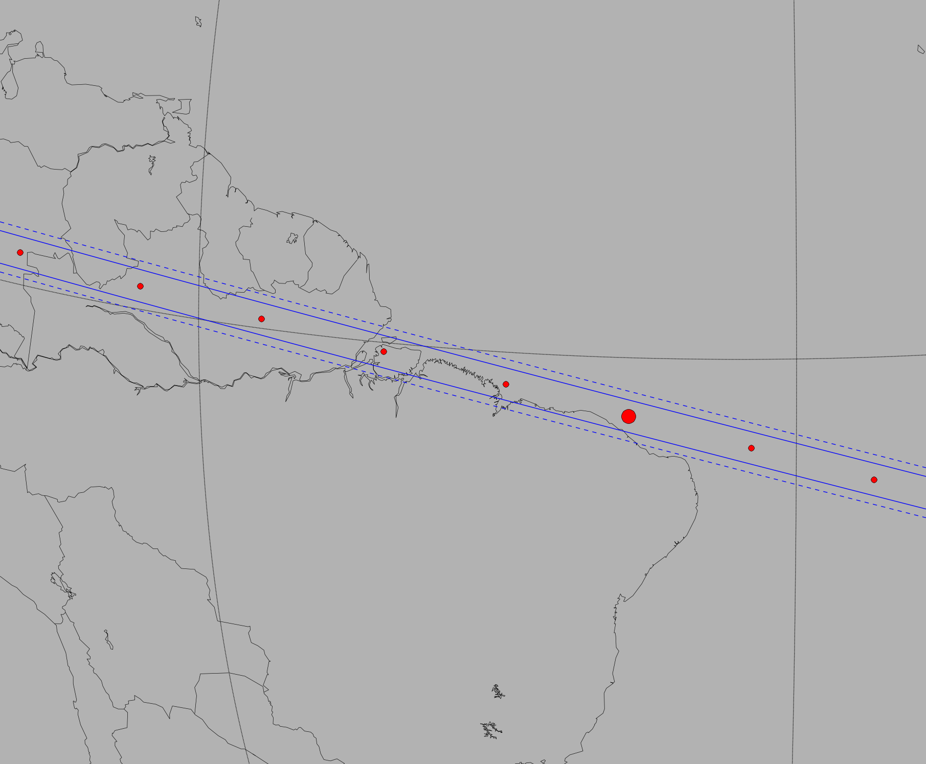
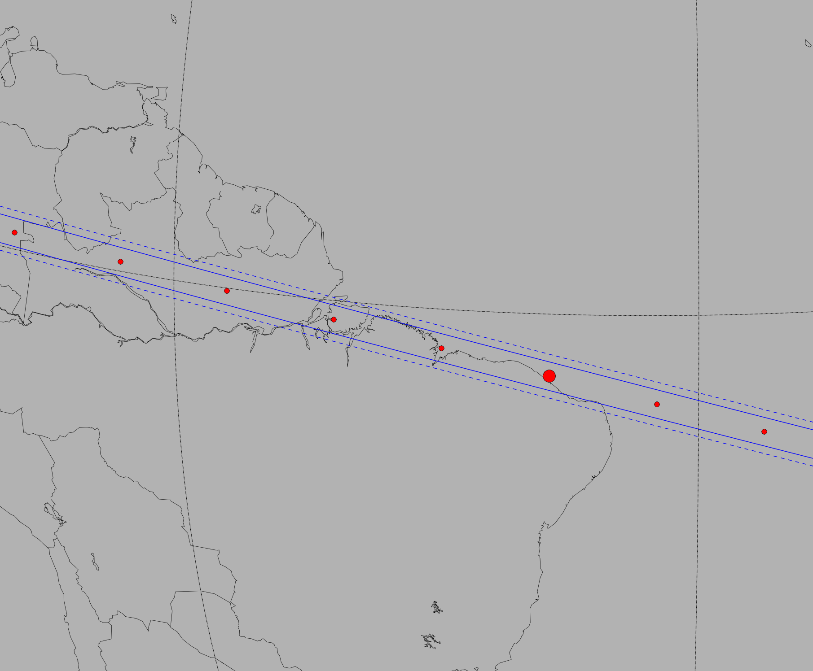
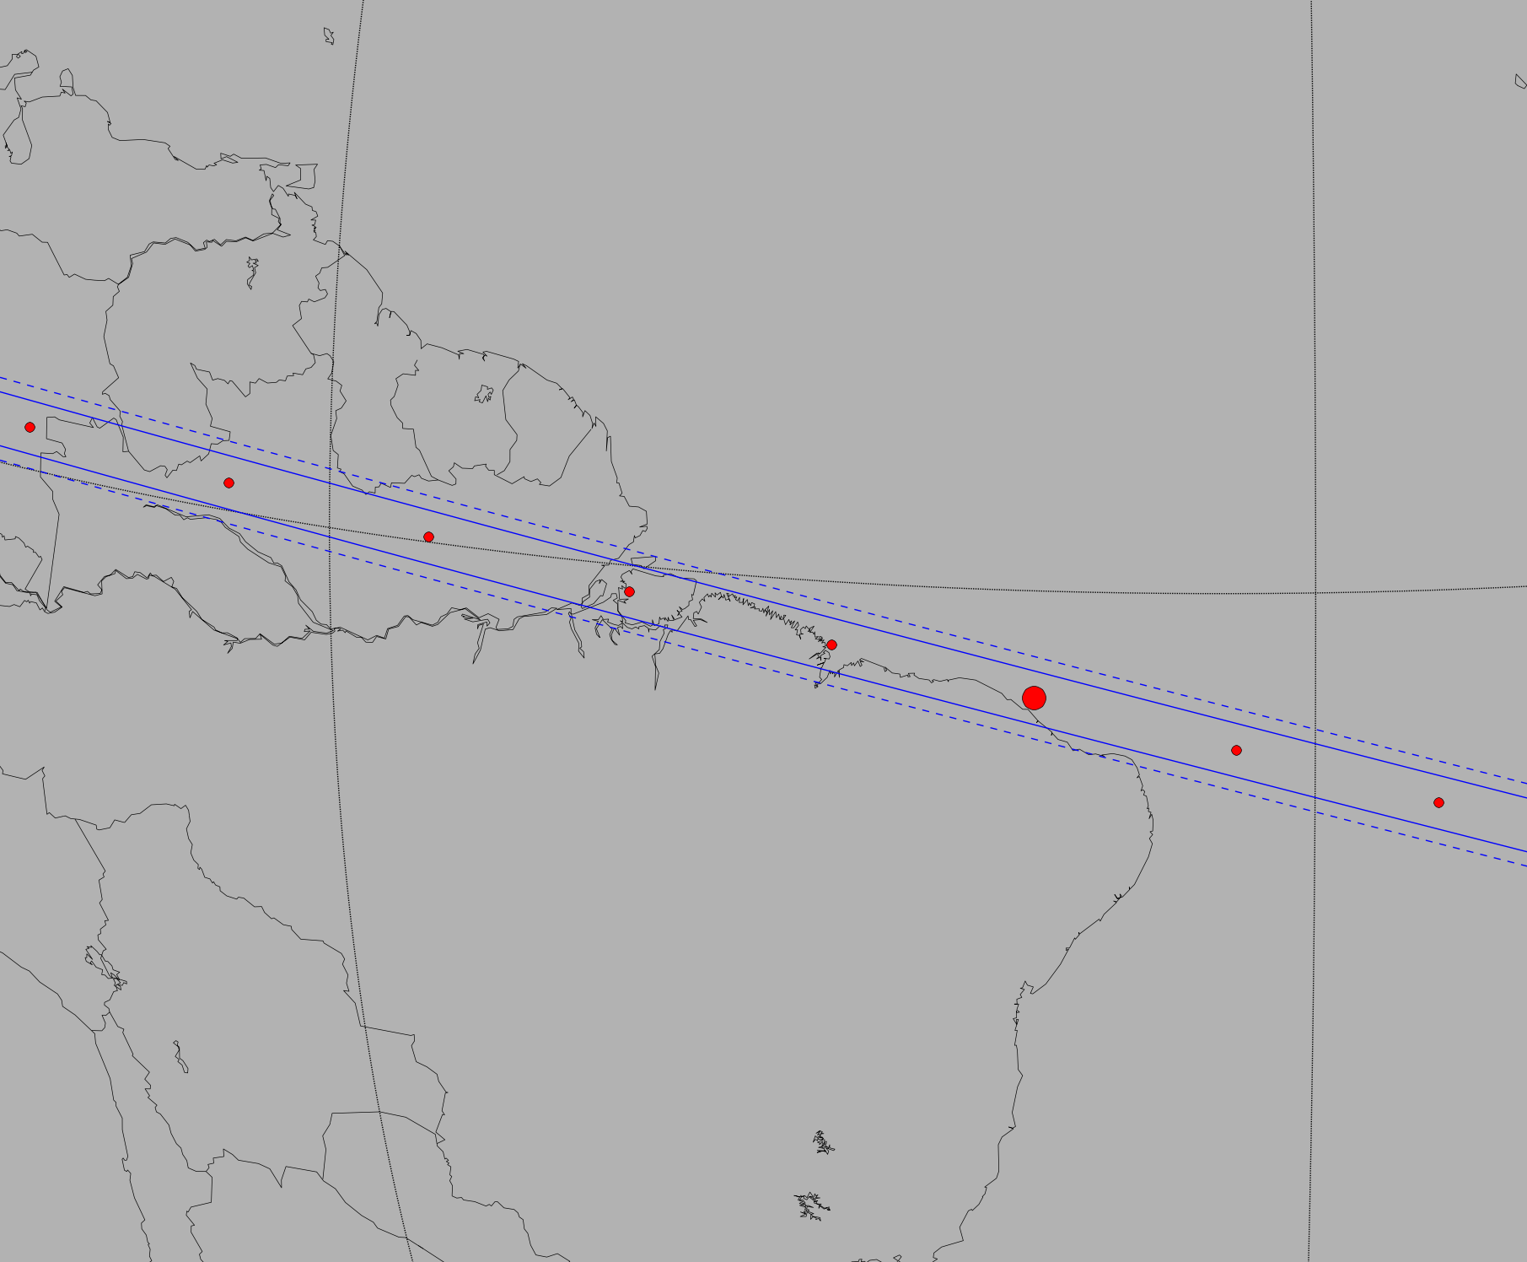
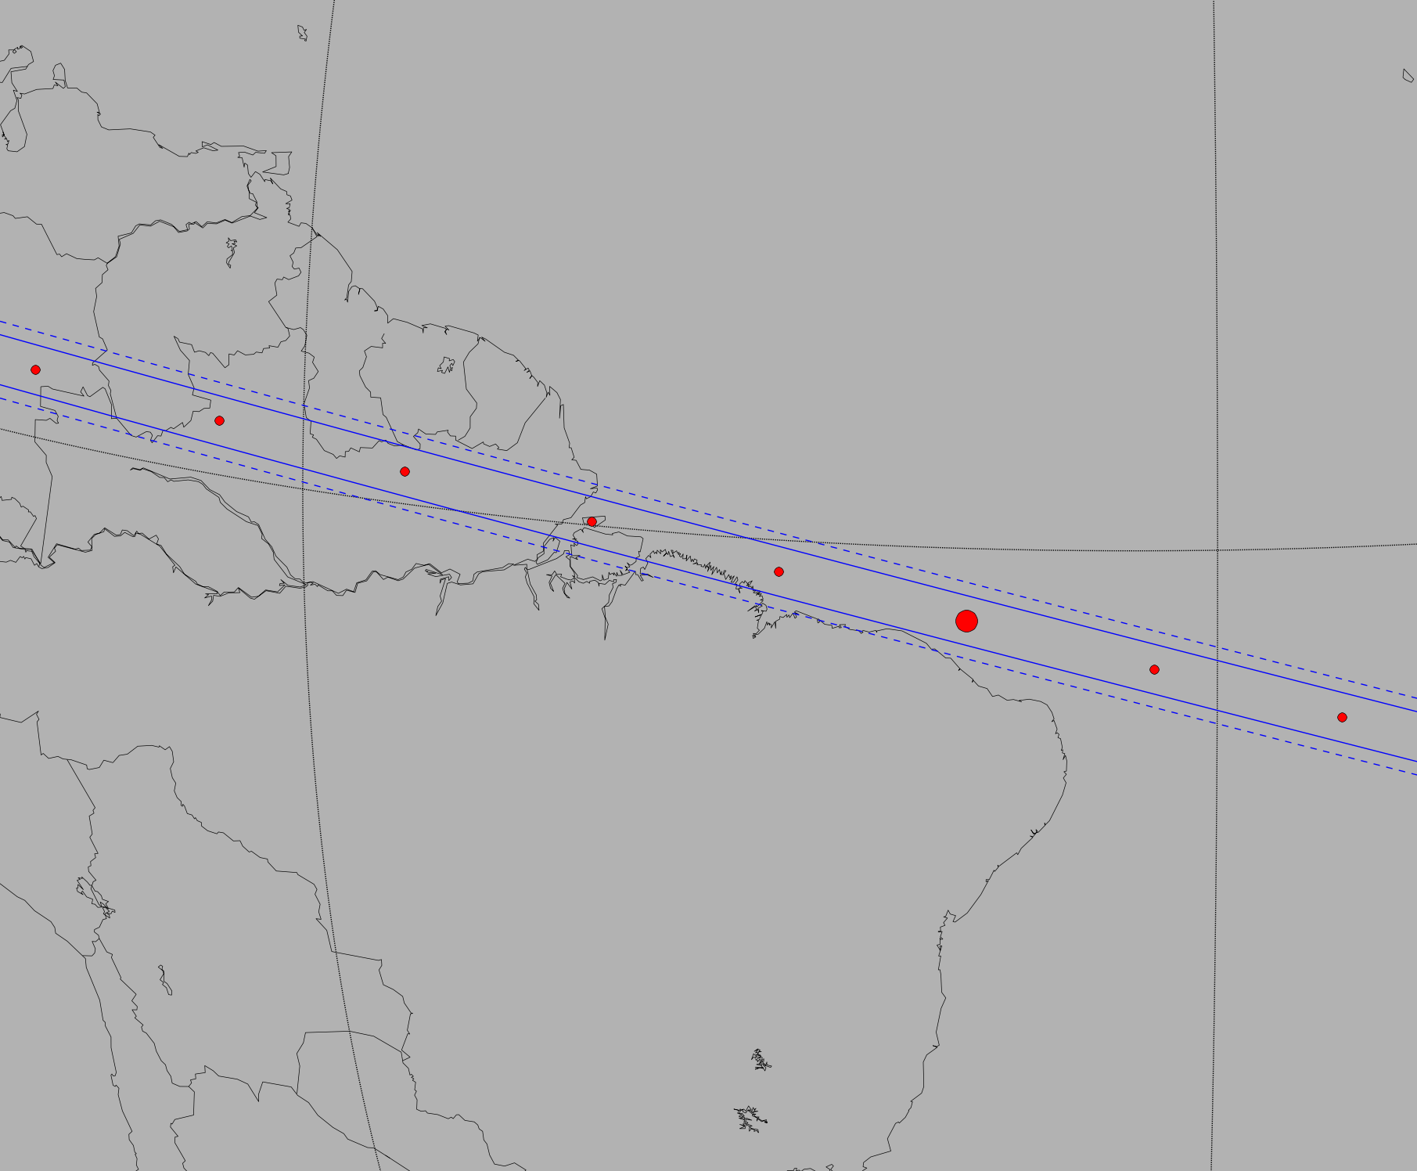
Predição nominal
Ajuste dos offsets
Obs. 22 de Fevereiro de 2015
Obs. 03 de Março de 2015

Slide 39
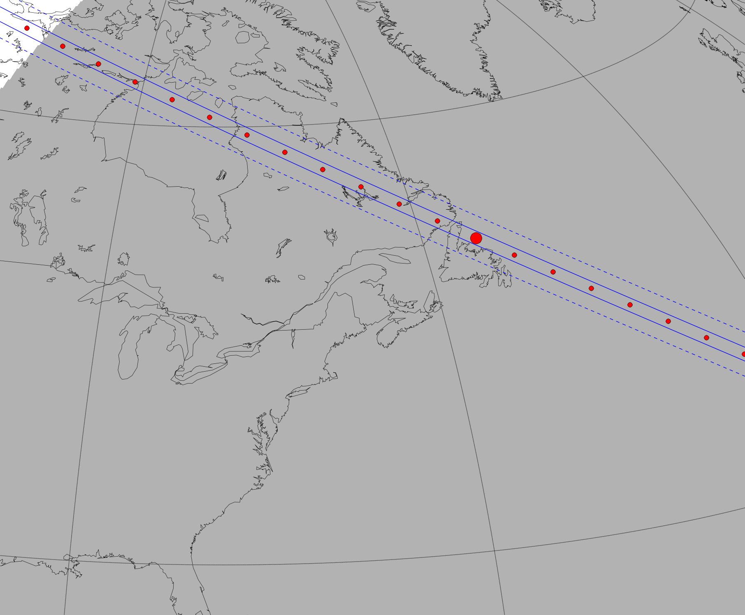
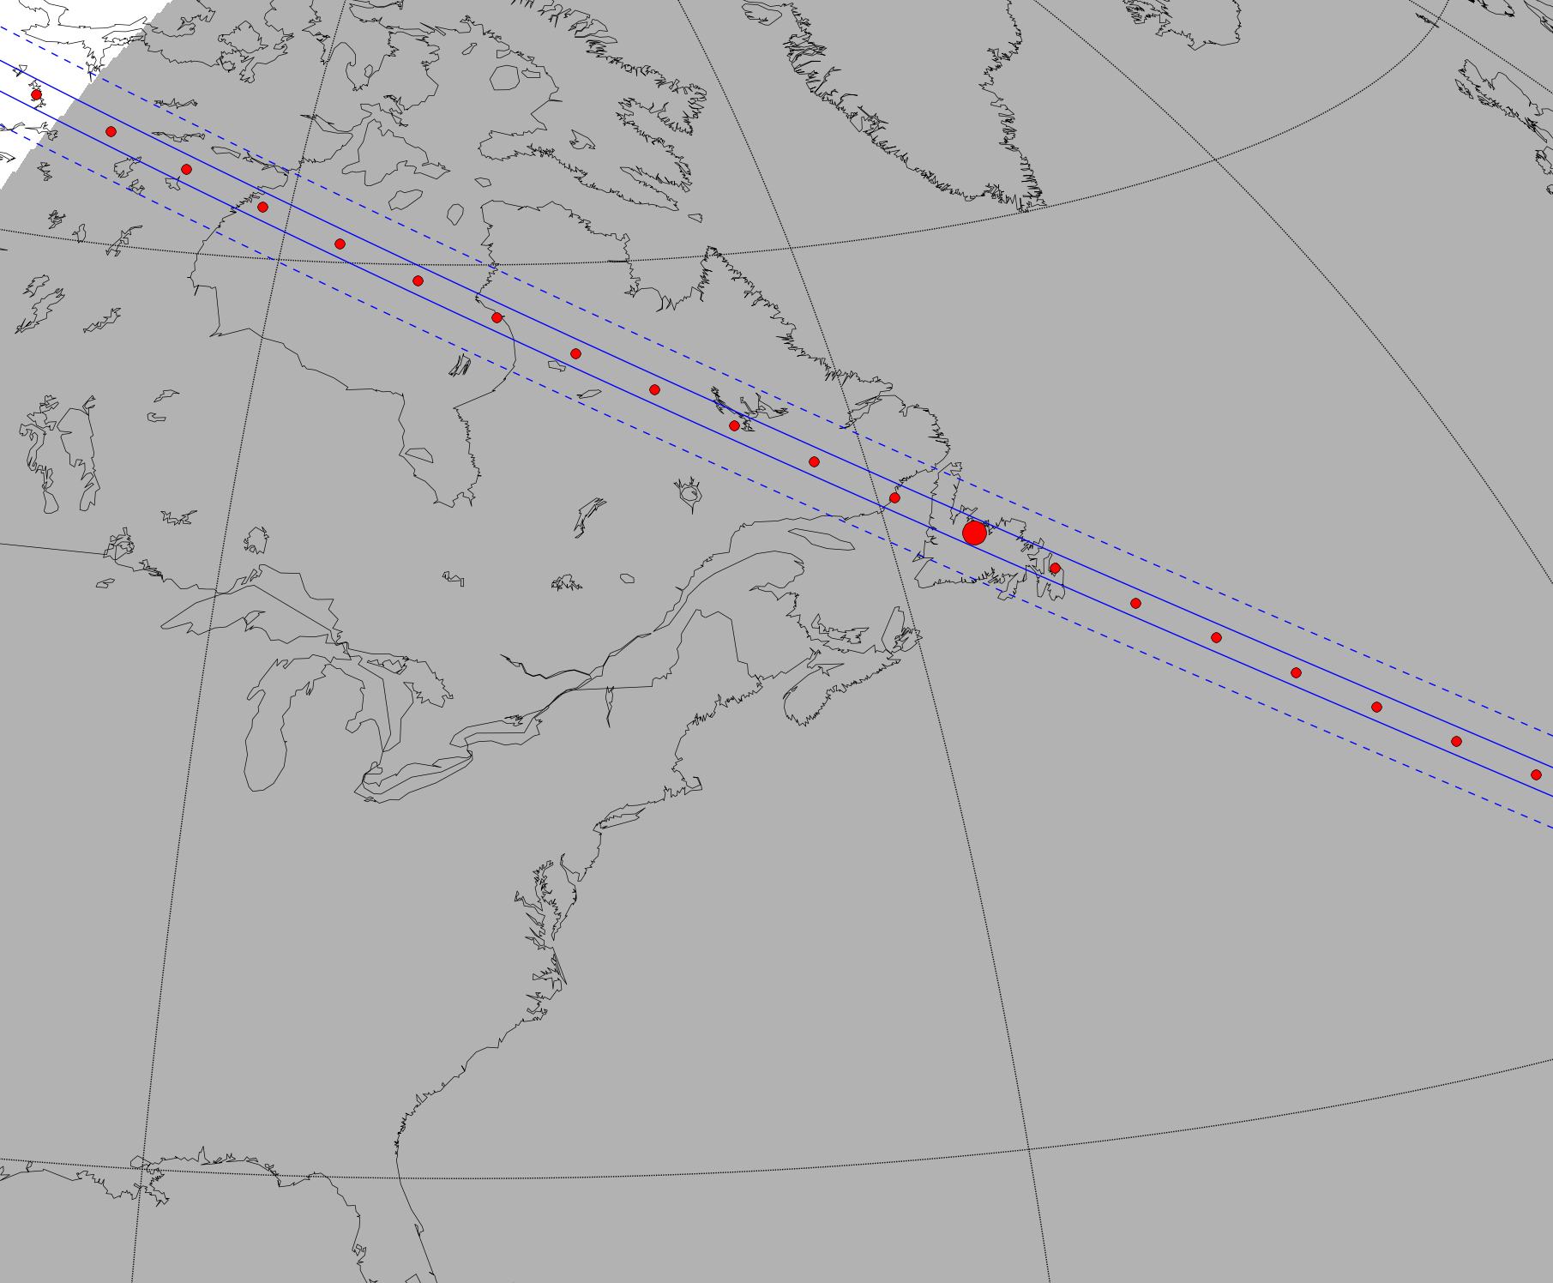
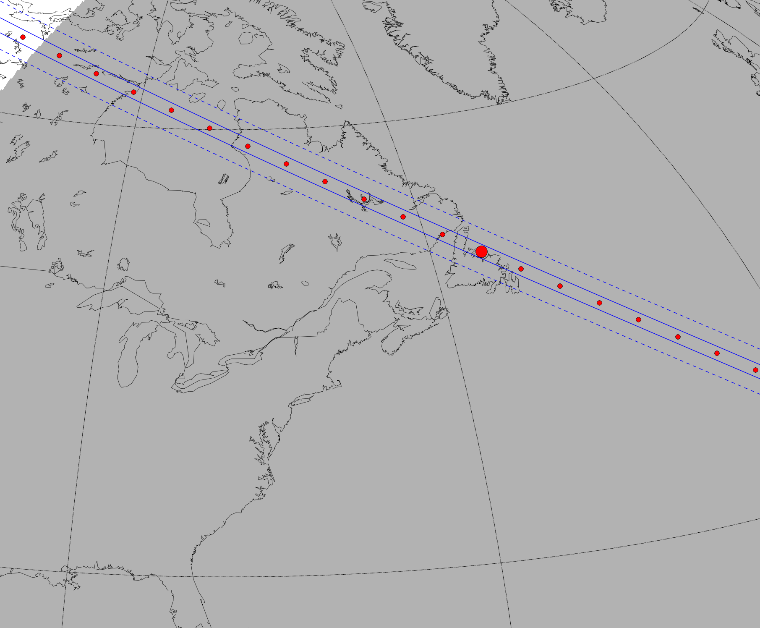
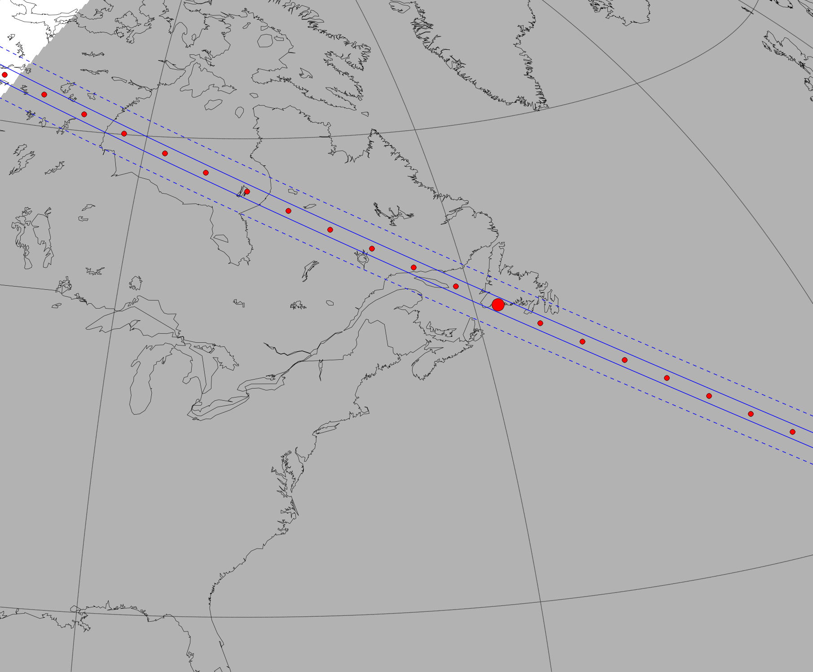
Predição nominal
Ajuste dos offsets
Obs. 25 de Março de 2015
Obs. 02 de Abril de 2015

Slide 40
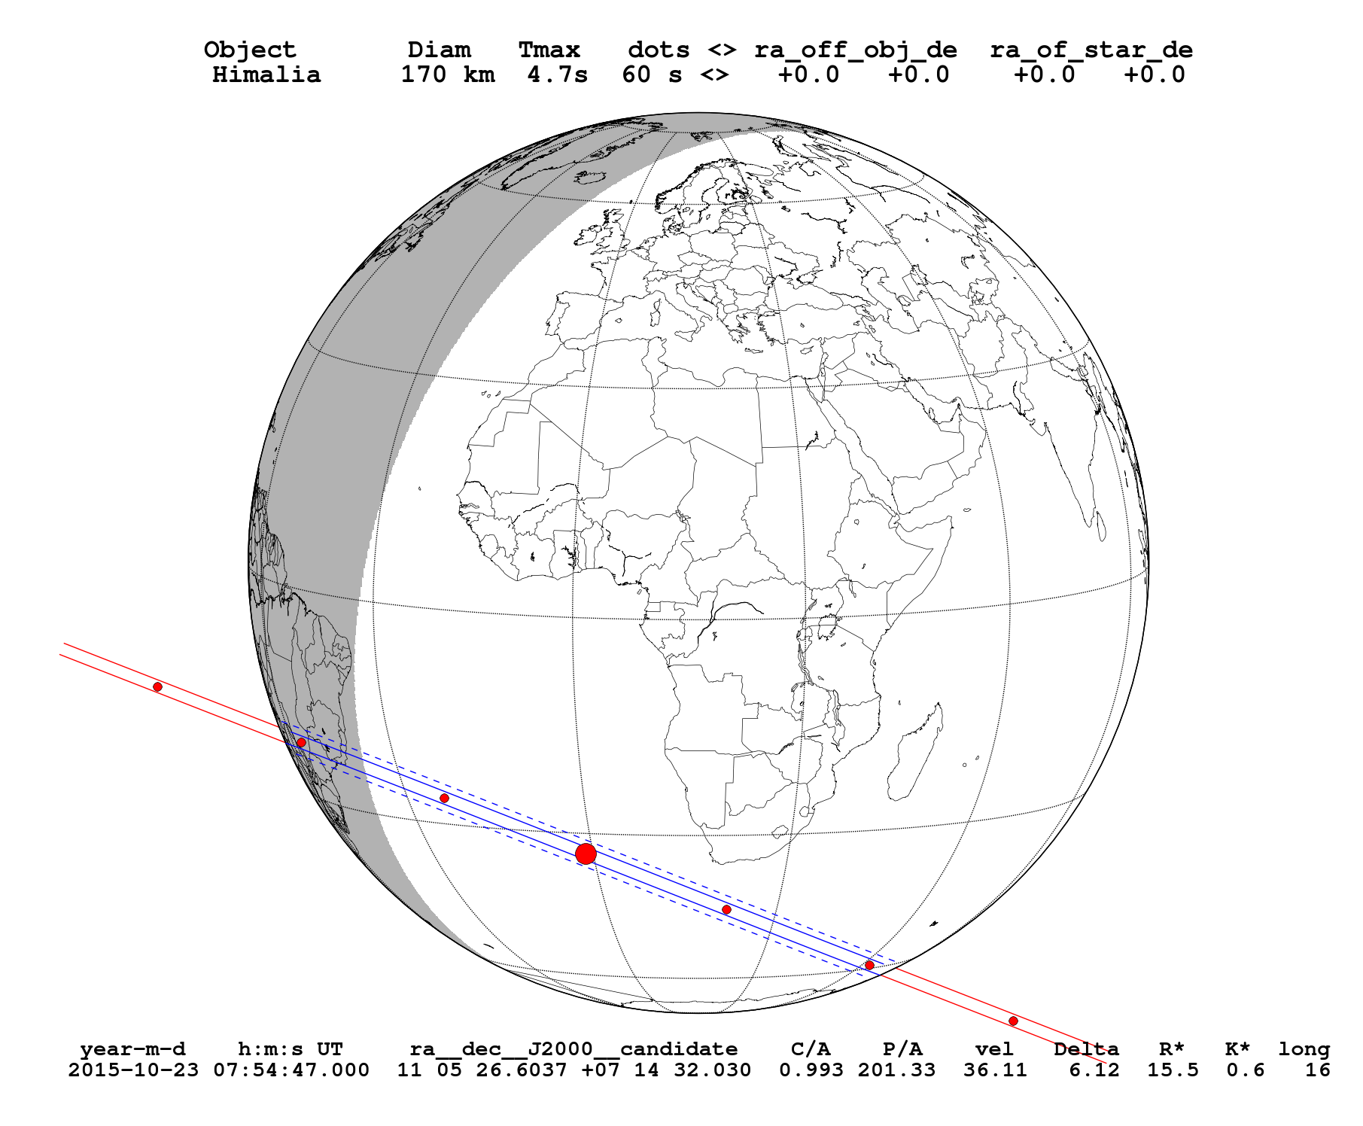
Ocultação de Himalia

Slide 41
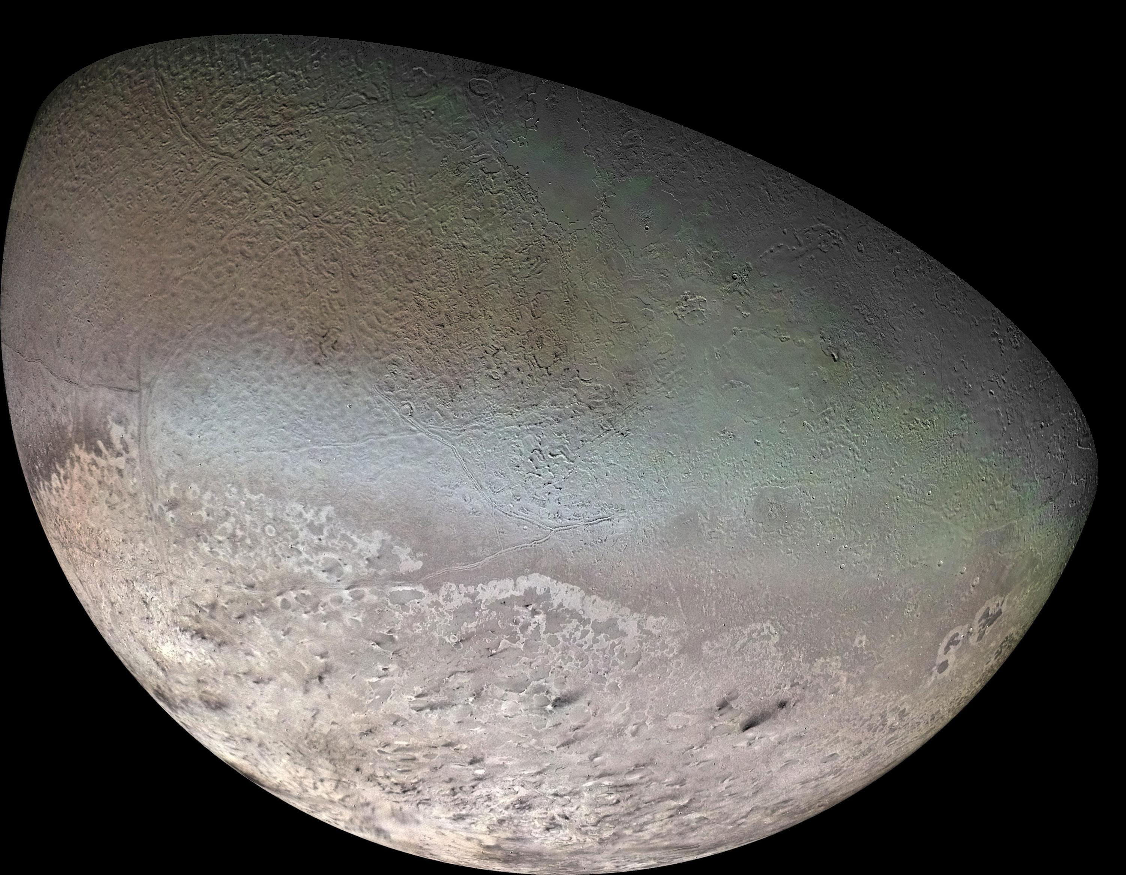
Tritão
Fonte:
Voyager 2
Notes:
É um estudo novo para mim

Slide 42
Tritão
Órbita retrógrada, circular e altamente inclinada;
Provavelmente capturado através da dissociação de um sistema binário;
Parâmetros físicos similares aos de Plutão (Raio: 1353-1190km, Densidade: 2.061-2.030 g.cm⁻³);
Um dos poucos objetos a possuir atmosfera;
Possui grande variação sazonal.
Notes:
Várias observações com a motivação de melhorar as efemérides

Slide 43
Astrometria
Astrometria de mais de 7000 observações de Netuno-Tritão obtidas no OPD;
PSF numérica para obter o centroide de Netuno;
Posições de telemetria de sondas espaciais dentro do projeto ESPaCE;
Estudo de efeitos dissipativos de energia por efeitos de maré.
Notes:
Redeterminar órbita usando NOE

Slide 44
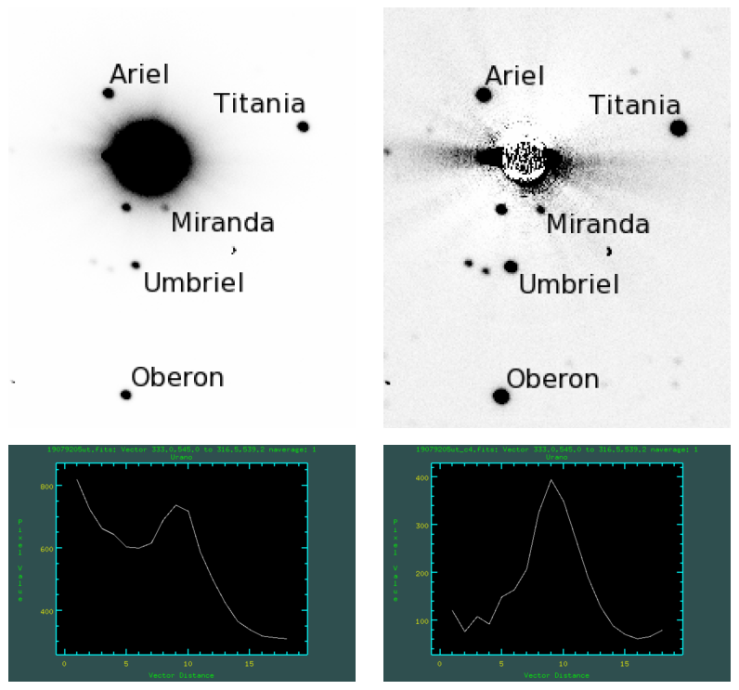
Coronografia Digital
Camargo et al., 2015, submetido

Slide 45
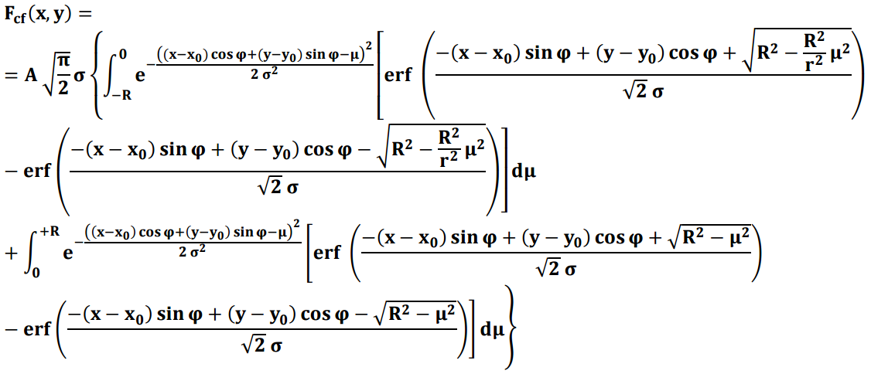
PSF numérica
Tamanho angular de Netuno ~2 arcsec;

Slide 46
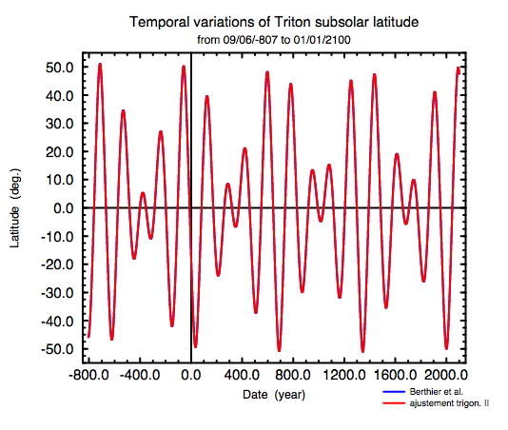
Variação sazonal de Tritão
650 anos!

Slide 47
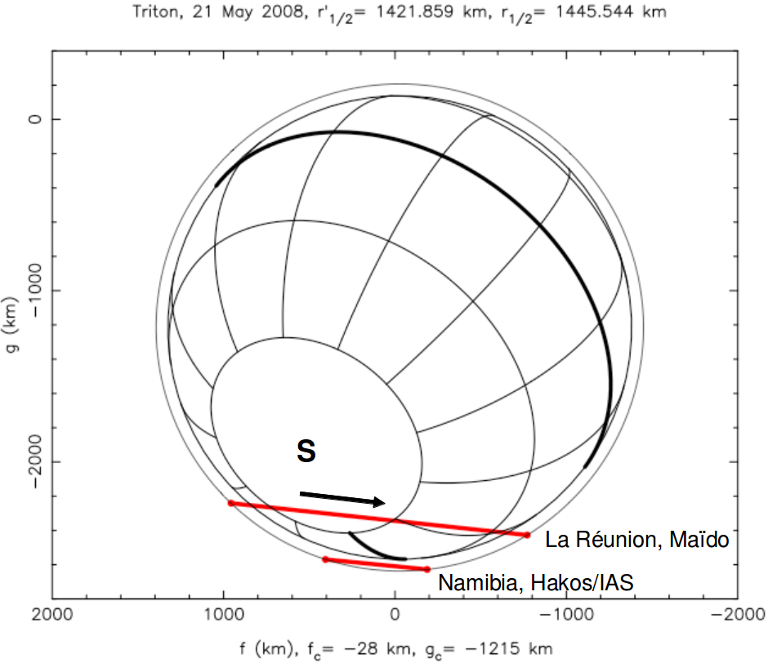
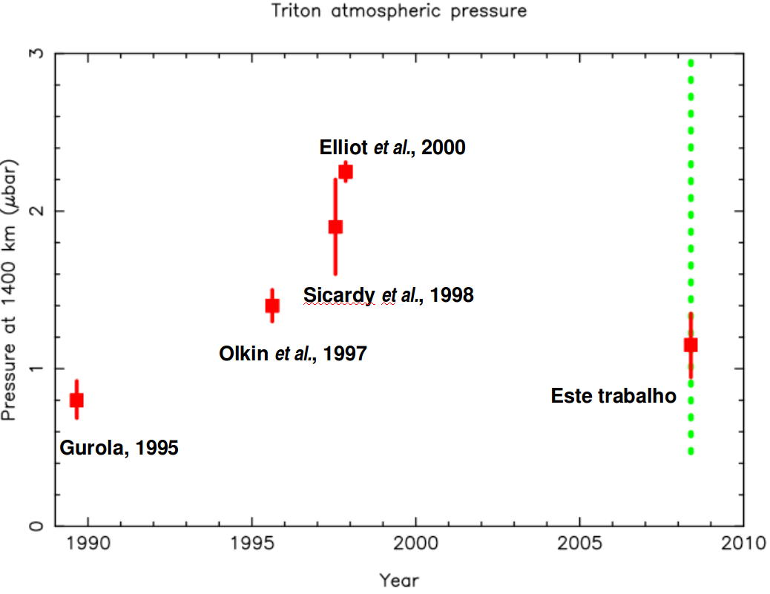
Ocultação de 21 de Maio de 2008
3-σ !

Slide 48
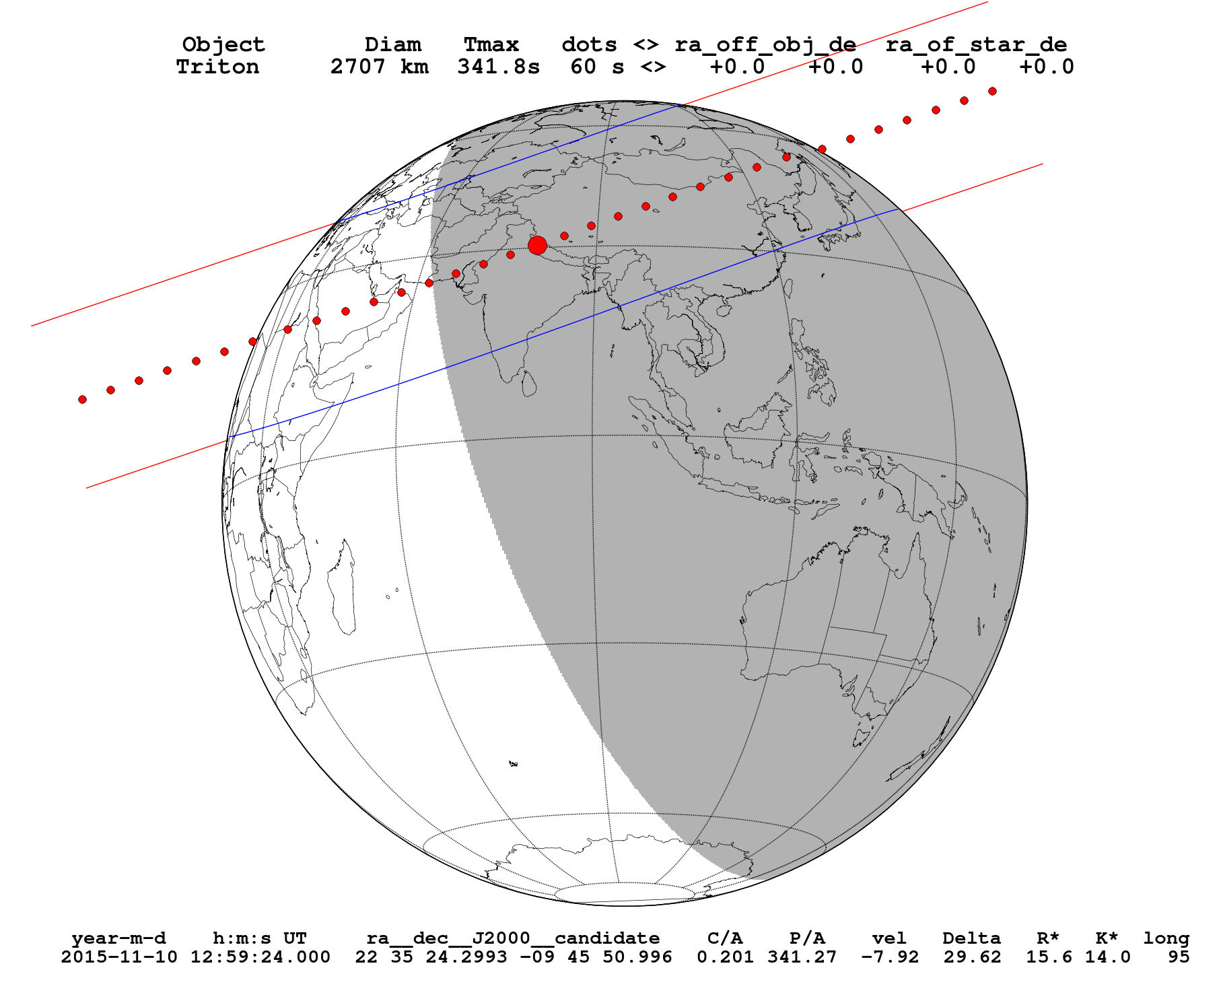
Ocultação de 10 de Novembro de 2015

Slide 49
Marés
Causa da circularização da órbita de Tritão;
Fluxo de calor atingiu 2~4 W.m⁻² durante a fase de captura;
Possui características tectônicas e criovulcânicas;
A força de maré está desacelerando a órbita de Tritão. A órbita deve encolher cerca de 15% nos próximos 5 bilhões de anos.

Slide 50
Conclusão
Utilizamos técnicas astrométricas e fotométricas precisas;
Para prever, observar e reduzir ocultações estelares para obter parâmetros físicos;
Estudar efeitos dissipativos causados por maré em Tritão;
1 artigo publicado, 1 no prelo e 1 em preparação;
Em colaboração: 3 artigos publicados e 3 submetidos

Slide 51
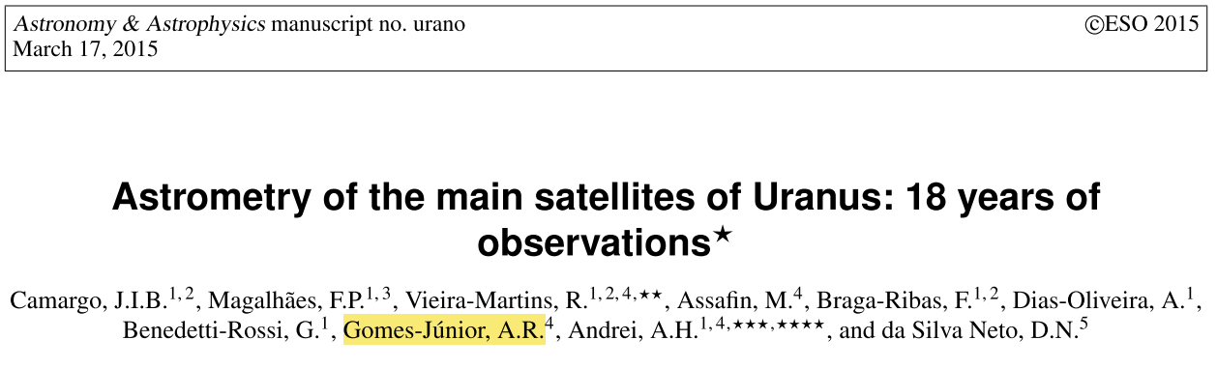
Conclusão
Outros trabalhos

Slide 52
Perspectivas
Publicação das predições de ocultações por satélites irregulares;
Observar ocultações de Himalia de 23 de Outubro de 2015 e Tritão de 10 de Novembro de 2015;
Outras ocultações de TNOs, Centauros e Satélites Irregulares;
Melhoria das predições com o catálogo GAIA.
Publicação das predições com o GAIA

Slide 53
Perspectivas
Doutorado Sanduíche sob orientação do Dr. Valéry Lainey:
  Coletar posições astrométricas do sistema Netuno-Tritão;
  Coletar dados astrométricos de sondas, eventualmente dados do VLT e HST;
  Integração numérica da órbita (com e sem efeitos de maré) utilizando o NOE;
  Análise das efemérides de Netuno obtidas;
  Publicação dos resultados.

Slide 54
Obrigado

